Slide 1






Chào mừng các em đến với tiết học Toán vui vẻ!

Slide 2



Khởi động

Slide 3







Slide 4

5600 : 700 = ?
8

Slide 5


Slide 6

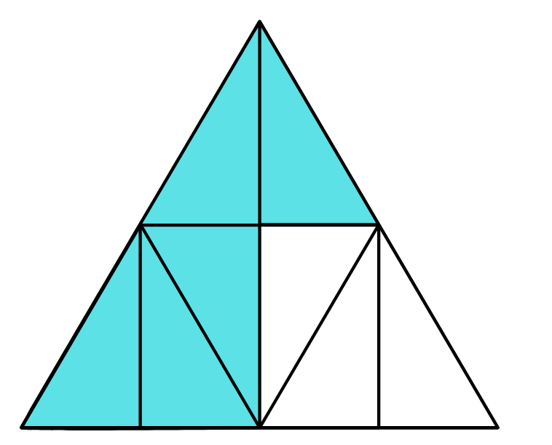
Phân số nào chỉ phần đã tô màu của hình dưới đây:
$$\frac{5}{8}$$

Slide 7


Slide 8
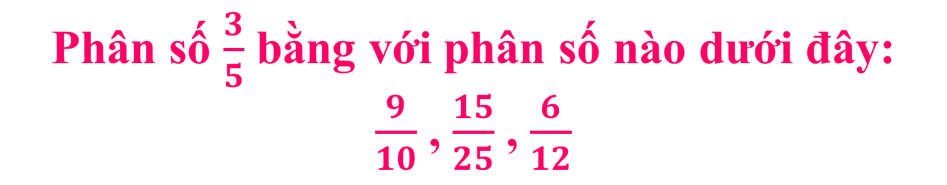

Phân số $\frac{3}{5}$ bằng với phân số nào dưới đây:
$\frac{9}{10}$ , $\frac{15}{25}$ , $\frac{6}{12}$
$\frac{15}{25}$

Slide 9

Cảm ơn các bạn!

Slide 10






Luyện tập chung
Trang 123, 124, 125

Slide 11
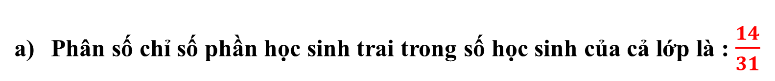
Bài 2 (Tr 123) : Một lớp học có 14 học sinh trai và 17 học sinh gái: a) Viết phân số chỉ số phần học sinh trai trong số học sinh của cả lớp học đó. b) Viết phân số chỉ số phần học sinh gái trong số học sinh của cả lớp học đó.
Bài làm
Cả lớp học có số học sinh là:
14 + 17 = 31 ( học sinh )
Phân số chỉ số phần học sinh trai trong số học sinh của cả lớp là : $\frac{14}{31}$
b) Phân số chỉ số phần học sinh gái trong số học sinh của cả lớp là : $\frac{17}{31}$

Slide 12

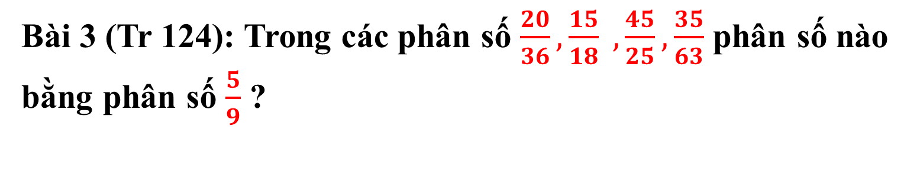
，修改文字内容，也可以直接复制你的内容到此。请替换文字内容，添加相关标题，修改文字内容，也可以直接复制你的内容到此。请替换文字内容，添加相关标题，修改文字内容，也可以直接复制你的内容到此。
Bài 3 (Tr 124): Trong các phân số $\frac{20}{36}, \frac{15}{18} ,\frac{45}{25}, \frac{35}{63}$ phân số nào bằng phân số $\frac{5}{9}$ ?
Thảo luận nhóm

Slide 13

，修改文字内容，也可以直接复制你的内容到此。请替换文字内容，添加相关标题，修改文字内容，也可以直接复制你的内容到此。请替换文字内容，添加相关标题，修改文字内容，也可以直接复制你的内容到此。
Bài 3 (Tr 124): Trong các phân số $\frac{20}{36}, \frac{15}{18} ,\frac{45}{25}, \frac{35}{63}$ phân số nào bằng phân số $\frac{5}{9}$ ?
Các phân số bằng $\frac{5}{9}$ là : $\frac{20}{36} và \frac{35}{63}$

Slide 14
Bài 2 (Tr 125): Đặt tính rồi tính:
c) 864 752 – 91 846
d) 18 490 : 215

Slide 15


Bài 3: Với ba số tự nhiên 3, 7, 9 hãy viết:
Các phân số bé hơn 1;
Các phân số bằng 1;
Các phân số lớn hơn 1.
Notes:
Cô có câu: Em là học sinh lớp 2. Trong câu Em là học sinh lớp 2 có từ ngữ nào chúng ta đã tìm được ở bài tập 3 vậy các bạn.
À, cô nghĩ các bạn sẽ nói được thật nhanh đó là từ học sinh.
Trong câu: Em là học sinh lớp 2. có chứa từ học sinh mà chúng ta đã tìm được ở BT3.
Vậy khi viết câu các bạn cần lưu ý điều gì? Các bạn có 30 giây để trả lời câu hỏi của Cô.
Thời gian đã hết. Các bạn lắng nghe cô nhắc lại nha. Khi viết câu chúng ta phải viết hoa chữ cái đầu câu và cuối câu viết dấu chấm.
Cùng nhắc lại lưu ý với cô nào. “Khi viết câu phải viết hoa chữ cái đầu câu và cuối câu viết dấu chấm”
Với câu mẫu của cô, cô tin chắc rằng các bạn sẽ đặt được 1 câu có từ ngữ tìm được ở bài tập 3 và sẽ viết được 1 câu thật hoàn chỉnh.

Slide 16
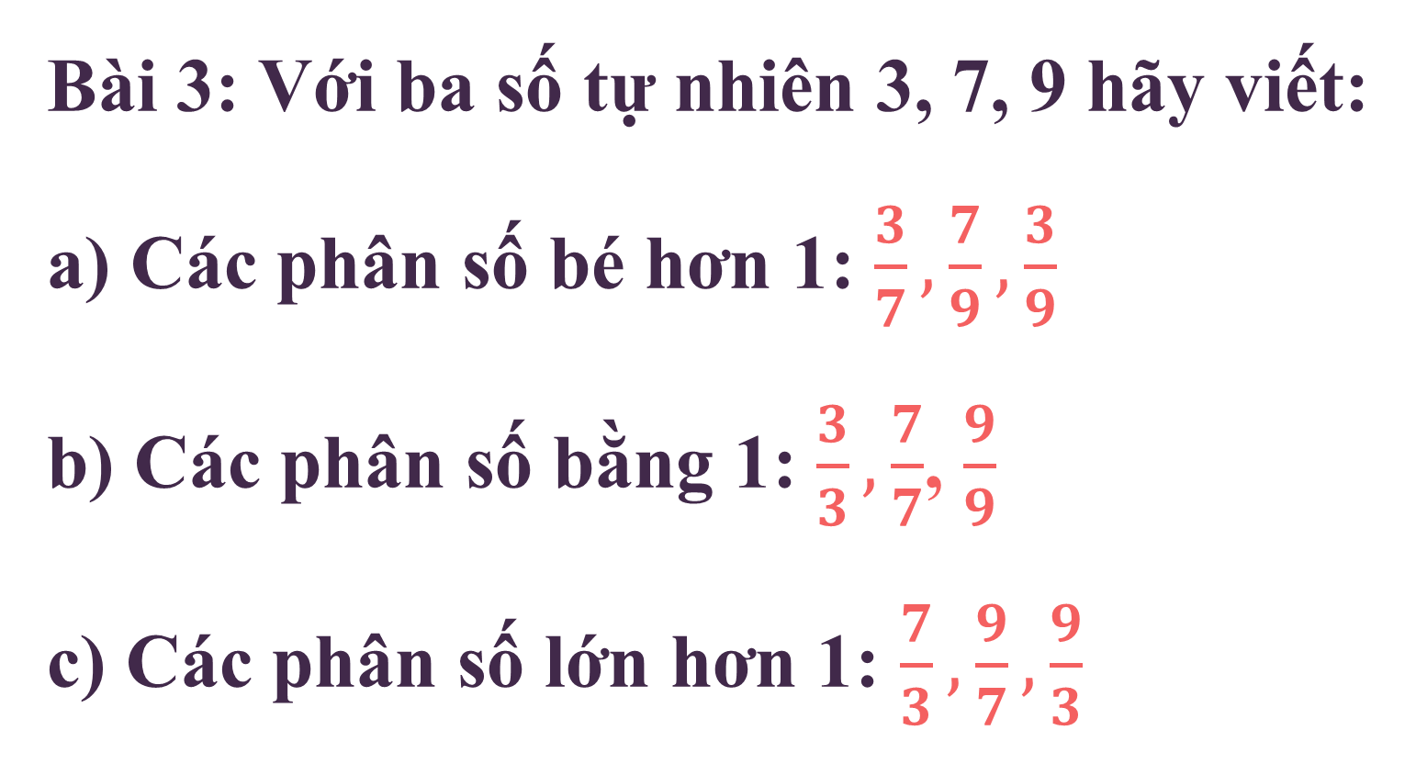
Bài 3: Với ba số tự nhiên 3, 7, 9 hãy viết:
Các phân số bé hơn 1: $\frac{3}{7}, \frac{7}{9}, \frac{3}{9}$
Các phân số bằng 1: $\frac{3}{3}, \frac{7}{7}$, $\frac{9}{9}$
Các phân số lớn hơn 1: $\frac{7}{3}, \frac{9}{7}, \frac{9}{3}$
Notes:
Cô có câu: Em là học sinh lớp 2. Trong câu Em là học sinh lớp 2 có từ ngữ nào chúng ta đã tìm được ở bài tập 3 vậy các bạn.
À, cô nghĩ các bạn sẽ nói được thật nhanh đó là từ học sinh.
Trong câu: Em là học sinh lớp 2. có chứa từ học sinh mà chúng ta đã tìm được ở BT3.
Vậy khi viết câu các bạn cần lưu ý điều gì? Các bạn có 30 giây để trả lời câu hỏi của Cô.
Thời gian đã hết. Các bạn lắng nghe cô nhắc lại nha. Khi viết câu chúng ta phải viết hoa chữ cái đầu câu và cuối câu viết dấu chấm.
Cùng nhắc lại lưu ý với cô nào. “Khi viết câu phải viết hoa chữ cái đầu câu và cuối câu viết dấu chấm”
Với câu mẫu của cô, cô tin chắc rằng các bạn sẽ đặt được 1 câu có từ ngữ tìm được ở bài tập 3 và sẽ viết được 1 câu thật hoàn chỉnh.

Slide 17


Notes:
Cô chúc các bạn luôn khỏe mạnh và hãy nhớ thực hiện nghiêm qui tắc 5K nhé! Hẹn gặp lại các bạn ở bài giảng tiếp theo. Cô thương mến chào tạm biệt các bạn.

